Slide 1
муниципальное бюджетное дошкольное образовательное учреждение
«Детский сад № 59»
Муниципальная опорная площадка МБДОУ «Детский сад № 59»
«Маршруты успеха в развитии детей раннего возраста»
Занятие № 2.
Тема: Семинар
«Социально-коммуникативное развитие
в процессе игровой деятельности
и педагогические условия позитивной социализации детей раннего возраста.»

Slide 2
ТРИ СТЕПЕНИ АДАПТПЦИИ
ЛЕГКАЯ
СРЕДНЯЯ
ТЯЖЕЛАЯ
- длится 1-2 недели
- постепенно нормализуется сон и аппетит
- отношения с близкими людьми не нарушаются
- ребенок достаточно активен, но не возбужден
- нарушения в поведении и общем состоянии ребенка выражены ярче, привыкание к яслям длится дольше
- сон и аппетит восстанавливаются только через 30-40 дней
- значительно снижается активность малыша
- Ребенок начинает длительно и тяжело болеть
- неадекватное поведение ребенка настолько ярко выражено, что граничит с невротическим состоянием
- Улучшение состояния происходит очень медленно, в течение нескольких месяцев

Slide 3
Карта наблюдения за ребенком в период адаптации
Фамилия, имя ребенка____________________________________________
Возраст________________________
Дата поступления в группу ________________________________________
Сфера поведения/ /показатели поведения | Дни посещения ДОО
Разлука с мамой: Спокойная
Легкое беспокойство, быстро успокаивается
Тяжелая
Общий эмоциональный фон: Ребенок спокоен в течении дня
Выглядит равнодушным, ничем не интересуется

Slide 4
Настороженно относится к окружающим
Постоянно плачет, зовет маму
Раздражен, агрессивен
Режимные моменты: Хорошо ест
Стремиться самостоятельно одеваться
Просится на горшок
Действия с предметами: Может сам найти для себя занятие
Играет длительно и увлеченно
Играет вяло
Отказывается играть
Общение со взрослыми: Проявляет инициативу в общении

Slide 5
На успешность привыкания ребенка к яслям влияют различные факторы.
1. Первая группа факторов связана с физическим состоянием ребенка.
2. Другим фактором, влияющим на характер адаптации ребенка к новым условиям, является возраст, в котором малыш поступает в детское учреждение.
3. Не менее важным фактором, влияющим на характер адаптации, является степень сформированности у ребенка общения с окружающими и предметной деятельности.
4. Психологи выявили четкую закономерность между развитием предметной деятельности ребенка и его привыканием к яслям.
5. Связан с психологическими особенностями родителей, особенно матери, и стилем взаимоотношений в семье.

Slide 6
ФАКТОРЫ, ВЛИЯЮЩИЕ НА УСПЕШНОСТЬ ПРИВЫКАНИЯ РЕБЕНКА К ЯСЛЯМ.
факторы, связанные с физическим состоянием ребенка
возраст, в котором малыш поступает в детское учреждение
степень сформированности у ребенка общения с окружающими и предметной деятельности
Психологи выявили четкую закономерность между развитием предметной деятельности ребенка и его привыканием к яслям
Связан с психологическими особенностями родителей, особенно матери, и стилем взаимоотношений в семье

Slide 7
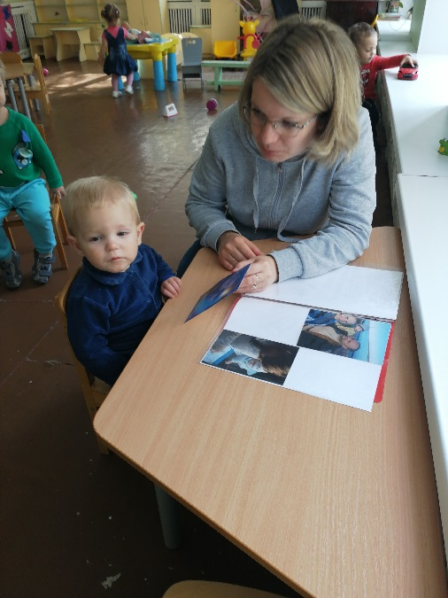
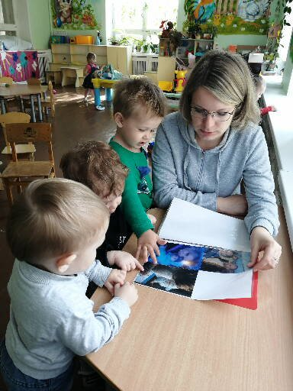
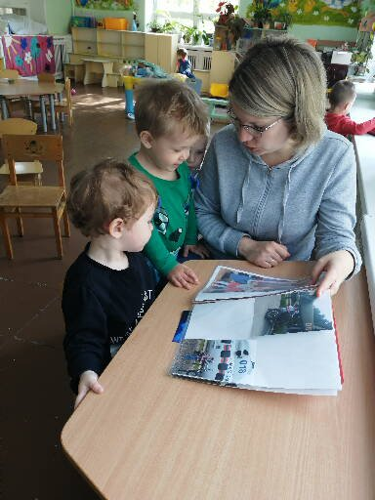
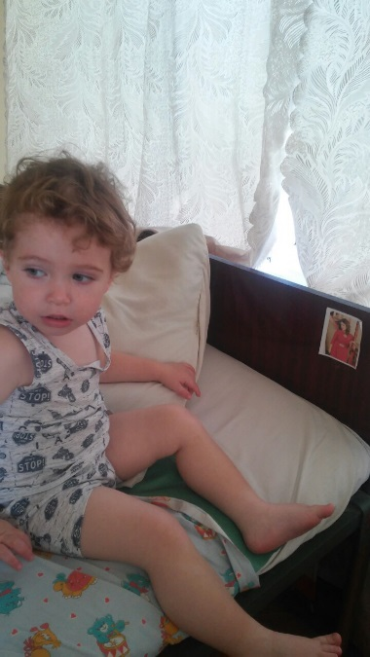
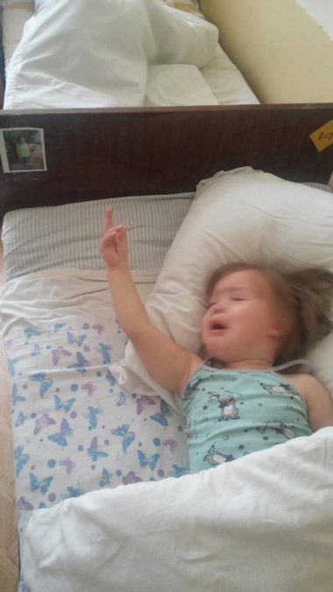
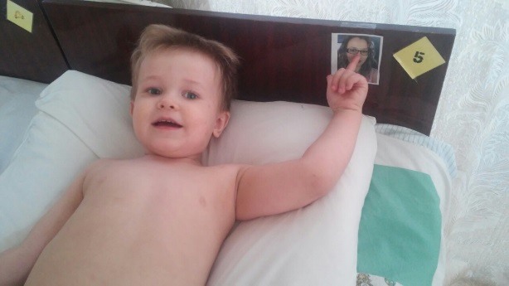
Как же помочь ребенку адаптироваться к условиям ДОУ?
Совместная работа с родителями.
Постоянство среды. Ребенок чувствует себя спокойнее, когда его окружают знакомые ему вещи. Задача взрослых – сделать первые дни пребывания ребенка в яслях максимально комфортными, благоприятными для его эмоционального благополучия.

Slide 8
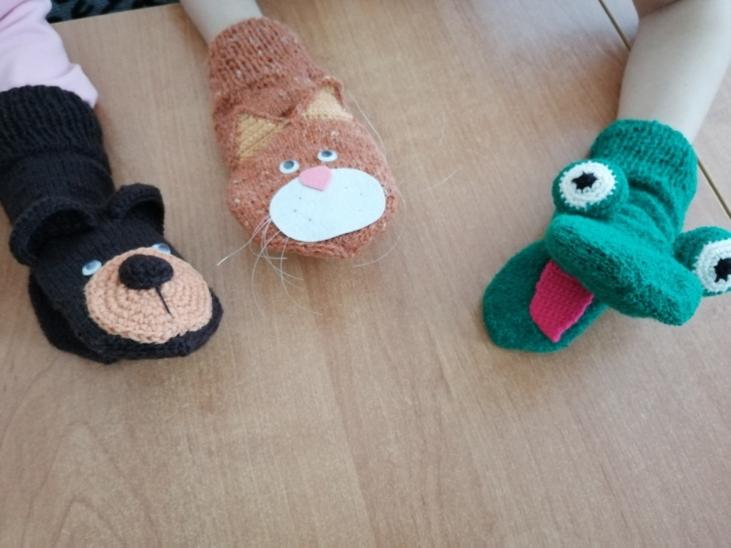
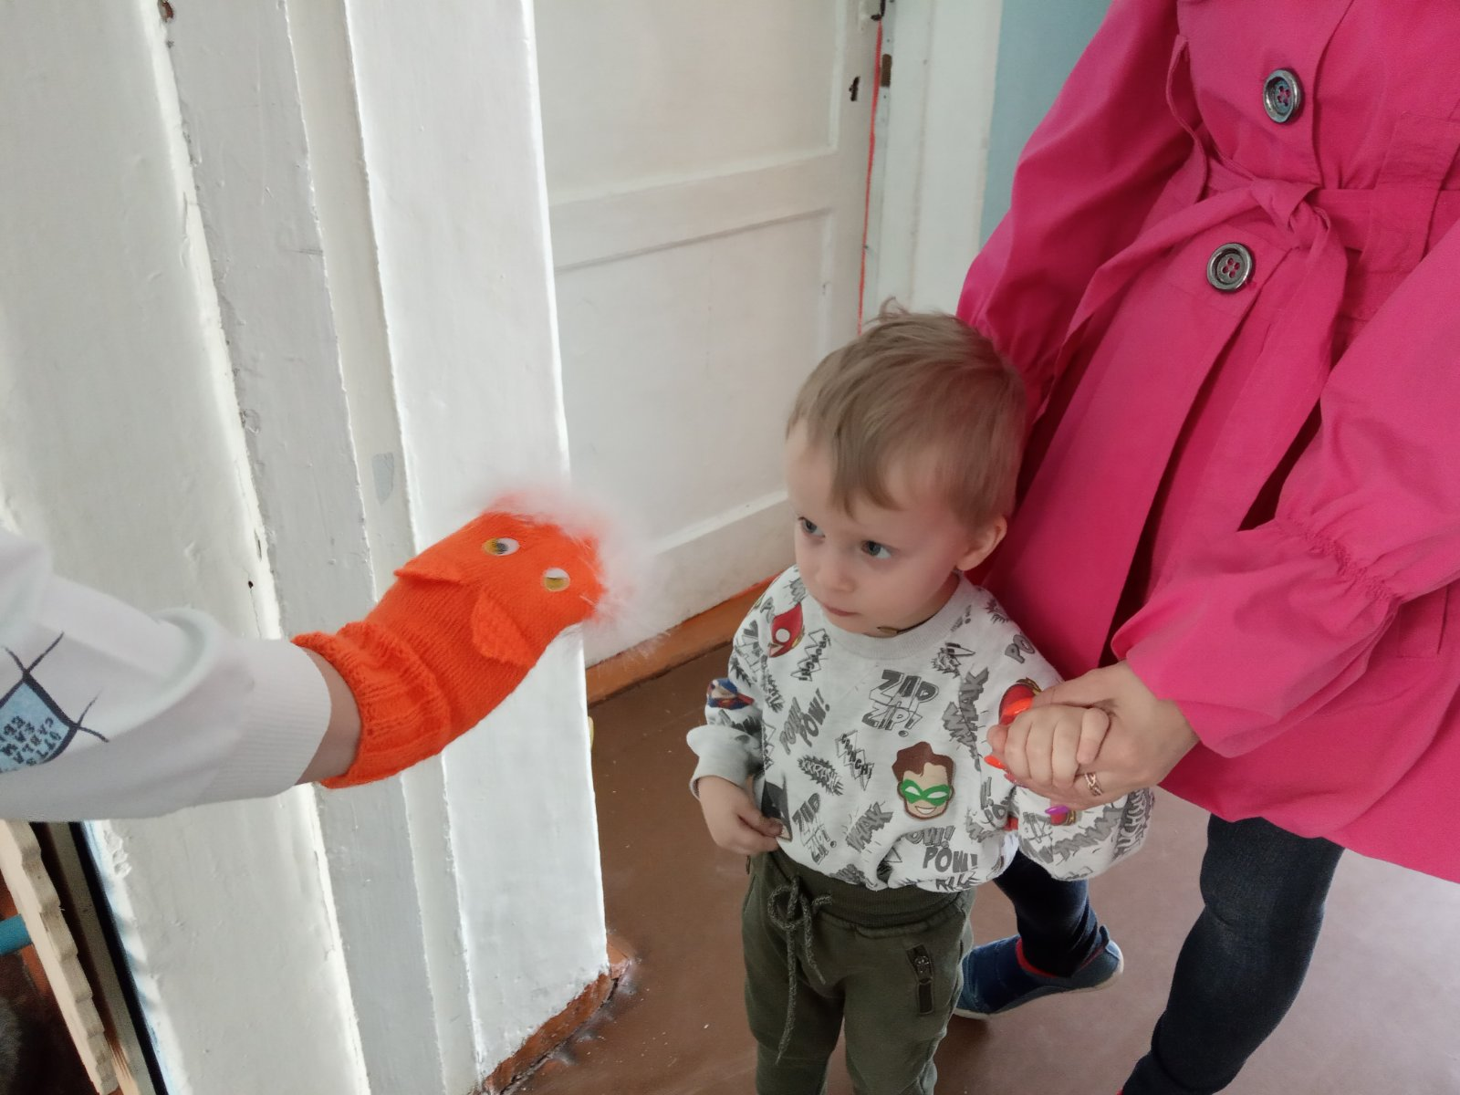
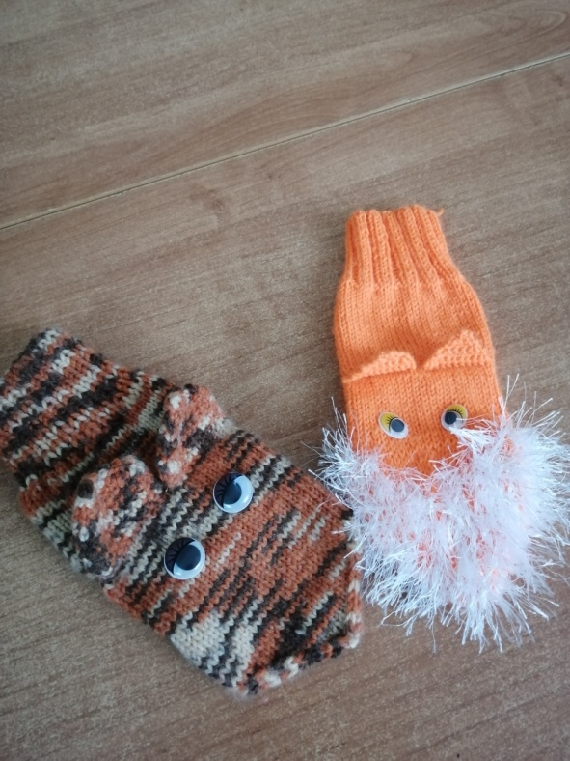

Slide 9
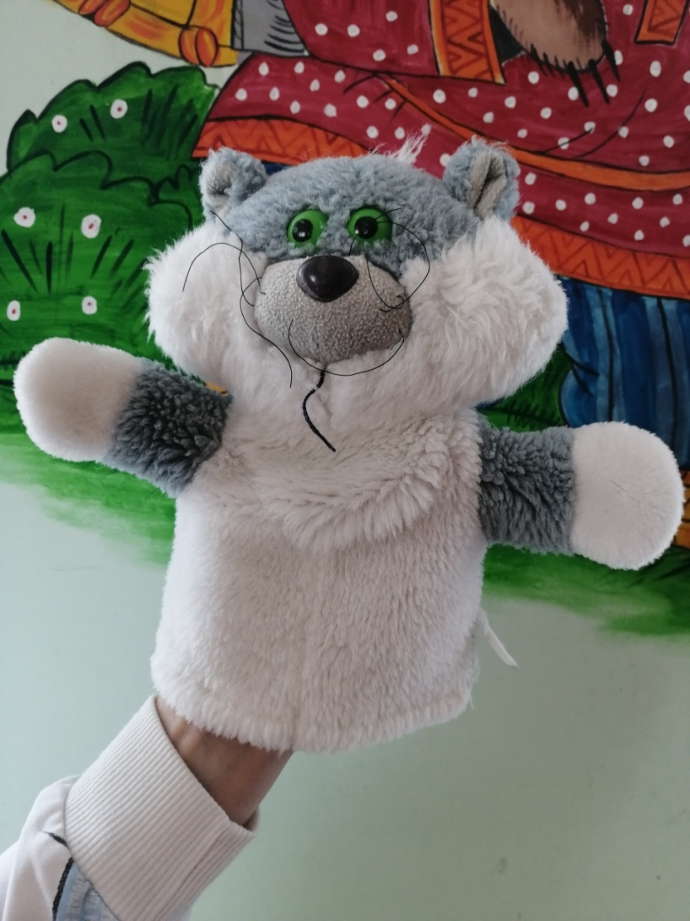
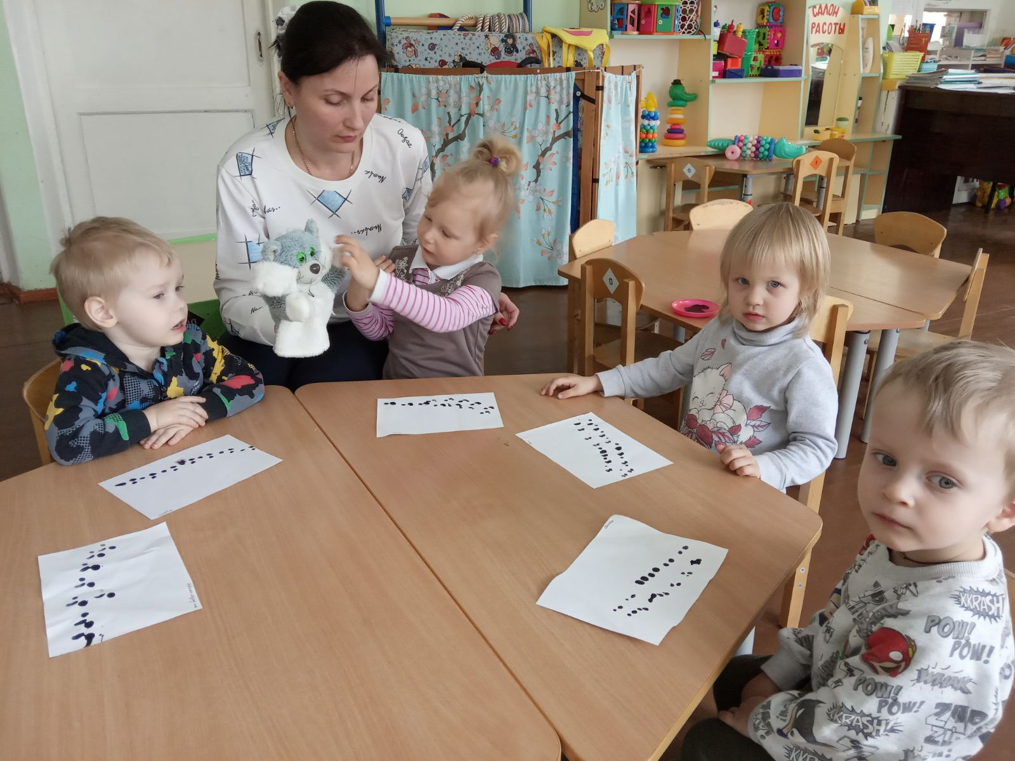

Slide 10
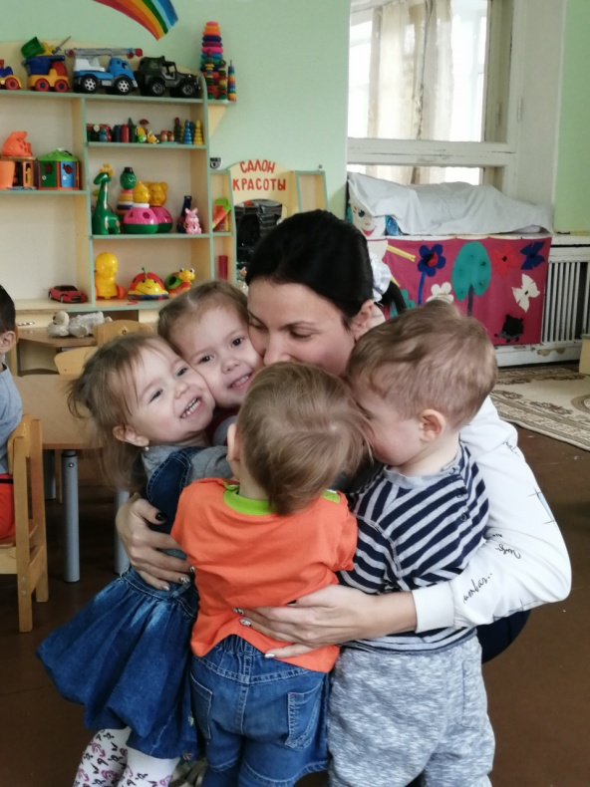
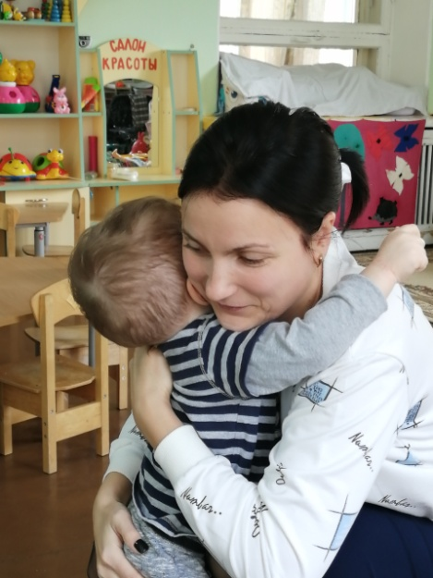
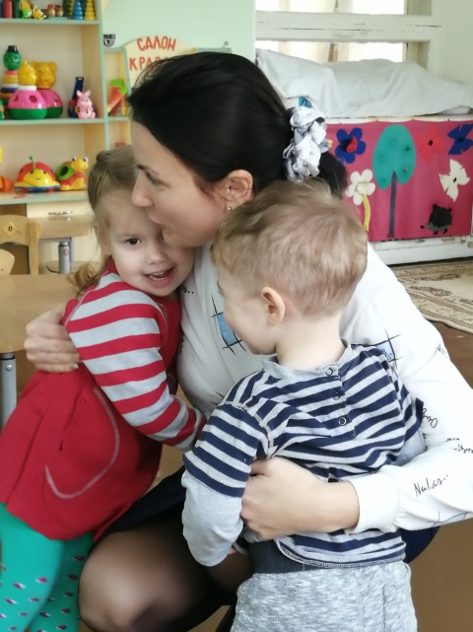
Прием детей в ясельную группу должен осуществляться постепенно, не более чем 2-3 ребенка в неделю.
Самое главное для воспитателя – завоевать доверие малыша, его привязанность.

Slide 11
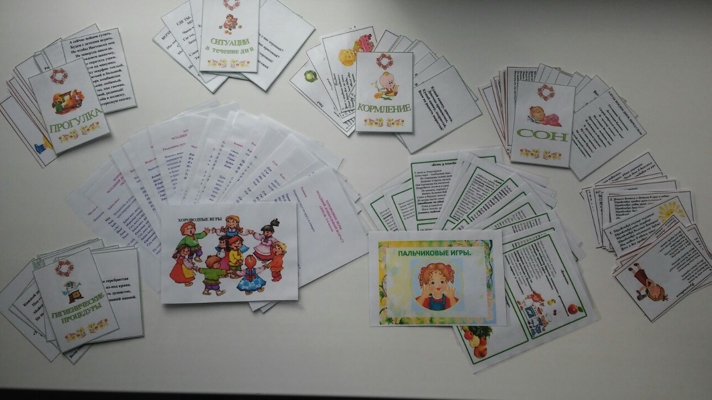
Социально-коммуникативное развитие детей раннего возраста осуществляется прежде всего в общении со взрослым и со сверстниками.
Общение со взрослыми.
2. Общение со сверстниками.

Slide 12
Общение со взрослыми.
Взаимодействие взрослых с детьми раннего возраста имеет свою специфику. Маленький ребенок способен воспринимать обращения взрослых преимущественно тогда, когда они адресованы к нему лично.
Воспитатели должны стремиться к установлению доверительных отношений с детьми.
Важнейшей потребностью ребенка в раннем возрасте является потребность в сотрудничестве со взрослым.
Социальные навыки в раннем возрасте формируются преимущественно в ходе повседневной жизнедеятельности, которая протекает в общении со взрослым.

Slide 13
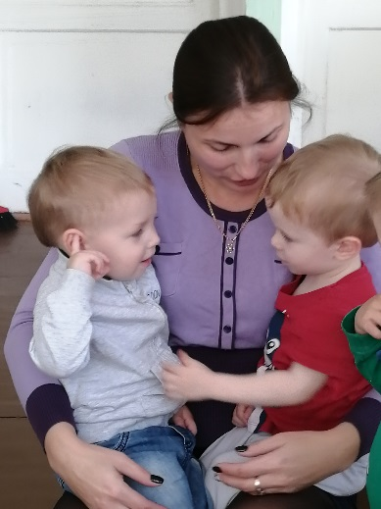
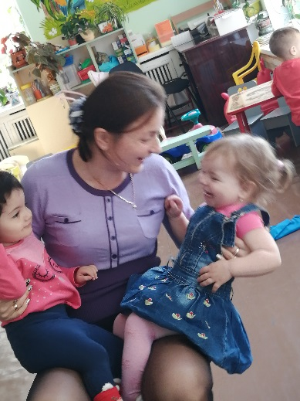
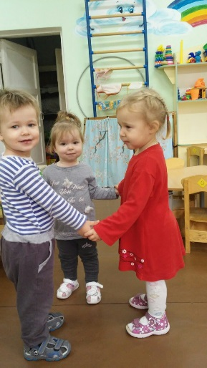
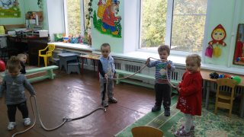
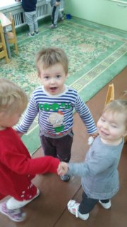
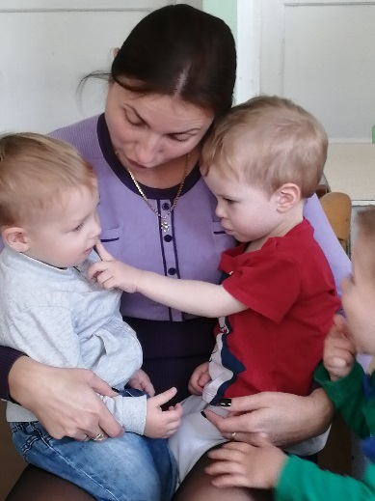
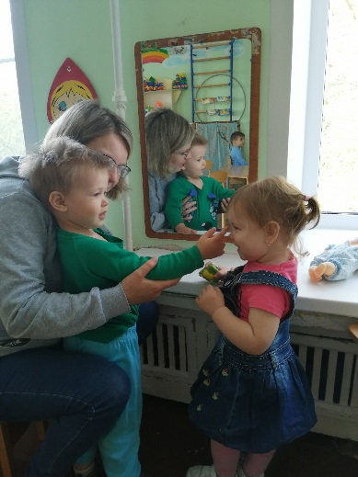
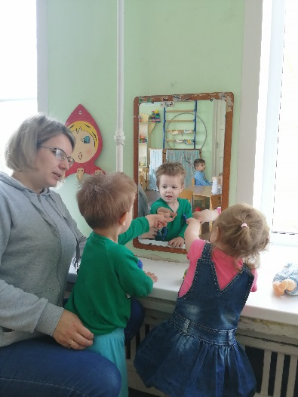
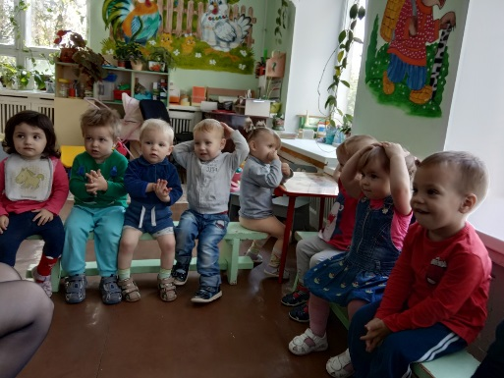
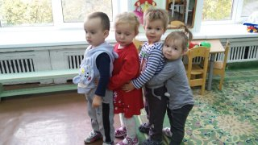
Общение со сверстниками - (69 игр). Комплект состоит из шести подразделов:
1. Игры в парах.
2. Игры нескольких детей.
3. Пальчиковые игры.
4. Хороводные игры.
5. Игры с правилами.
6. Игры с предметами.

Slide 14
СПАСИБО ЗА ВНИМАНИЕ!

